Slide 1
KHỞI ĐỘNG
Thời gian: 4 phút
Hình thức: cá nhân
Nhiệm vụ: Hãy hoàn thành bảng
- 3 điều em đã biết về dân cư, xã hội châu Âu
- 3 điều em muốn biết về dân cư, xã hội châu Âu
Em đã biết gì dân cư, xã hội châu Âu? (K) | Em muốn biết gì về dân cư, xã hội châu Âu? (W)

Slide 2
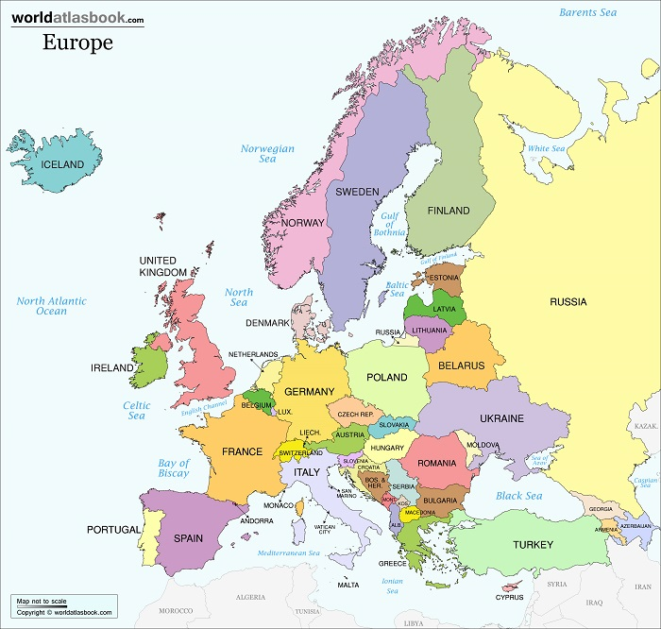
BÀI 2.
ĐẶC ĐIỂM DÂN CƯ, XÃ HỘI CHÂU ÂU

Slide 3
NỘI DUNG BÀI HỌC
I. CƠ CẤU DÂN SỐ
II. ĐÔ THỊ HOÁ
III. DI CƯ

Slide 4
1. CƠ CẤU
DÂN CƯ

Slide 5
1. CƠ CẤU DÂN SỐ
- Hoạt động cặp đôi với 4 nhiệm vụ:
- Thời gian làm việc tại mỗi nhóm 5 phút.
- Yêu cầu: Phân tích nội dung và trả lời câu hỏi ở từng nhiệm vụ vào phiếu học tập.

Slide 6
Bảng số liệu về dân số các châu lục tháng 7 năm 2021
Nhiệm vụ 1
- Châu Âu xếp thứ mấy trên thế giới về quy mô dân số?
- Em có nhận xét gì về quy mô dân số của châu Âu?
Châu lục | Dân số (Triệu người)
Châu Á | 4651
Châu Phi | 1373
Châu Mĩ | 1027
Châu Âu | 744
Châu Đại Dương | 43
Thế giới | 7838
Đáp án:
Châu Âu xếp thứ 4 về quy mô dân số
Quy mô lớn

Slide 7
Nhiệm vụ 2
+ Nhóm 0-14 tuổi tăng hay giảm? Tăng/ giảm bao nhiêu phần trăm?
+ Nhóm từ 65 tuổi trở lên tăng hay giảm? Tăng/ giảm bao nhiêu phần trăm?
+ Vấn đề dân số châu Âu đang gặp phải là gì?
Đáp án:
Nhóm 0-14 tuổi xu hướng giảm, giảm 4,4%
Nhóm từ 65 tuổi có xu hướng tăng, tăng 6,5%
Vấn đề châu Âu đang gặp phải là già hoá dân số

Slide 8
Nhiệm vụ 3
- So sánh tỉ lệ nam-nữ của châu Âu?
- Nhóm giới tính nào có xu hướng tăng lên?
Đáp án:
Tỉ lệ nam nữ chênh lệch, nữ nhiều hơn nam

Slide 9
- Dựa vào nội nội dung đoạn văn hãy cho biết giáo dục châu Âu có đặc điểm gì?
-> Điều đó tác động như thế nào đến phát triển kinh tế xã hội ở châu Âu?
Nhiệm vụ 4
“Với lịch sử phát triển giáo dục lâu đời, châu Âu là nơi sản sinh ra nhiều học thuyết, tư tưởng, phát minh quan trọng trong cho thế giới. Điển hình như thuyết tiến hóa, đầu máy hơi nước, dây an toàn 3 điểm của xe ô tô, động cơ diesel, điện thoại, tivi, hệ thống định vị GPS, kính hiển vi điện tử, máy tạo nhịp tim, ứng dụng Skype, …. Châu Âu cũng dẫn đầu trong số lượng giải Nobel – với 470 giải trải đều trên các lĩnh vực: Hóa Học, Kinh Tế, Văn học, Y học, và Vật Lý,... Chỉ tính riêng Anh Quốc đã sở hữu tới 132 giải thưởng, Đức 108 giải, Pháp 70 giải (Theo Thống kê giải Nobel 2019). Các trường đại học ở châu Âu từ lâu đã nổi tiếng với tiêu chuẩn giáo dục cao và môi trường nghiên cứu hiện đại. Có thể kể đến: University of Oxford, The University of Manchester,… Hiện nay, có khoảng 4000 trường đại học ở châu Âu. So với các nước có nền giáo dục phát triển top đầu như Mỹ, Úc, Canada, … Châu Âu có tỉ lệ các trường được xếp trong top xuất sắc và top trường tốt cao hơn và ít phân hóa hơn. Mặt bằng giáo dục tại châu Âu khá đồng đều. Giáo dục miễn phí với chất lượng cao trên khắp châu Âu và các trường buộc phải tuân thủ các quy tắc rất nghiêm ngặt của EU để họ có thể giữ nguồn tài trợ từ chính phủ.”
Đáp án: Trình độ học vấn cao ->Năng suất lao động cao hơn

Slide 10
BÀI 2. ĐẶC ĐIỂM DÂN CƯ, XÃ HỘI CHÂU ÂU
1. CƠ CẤU DÂN CƯ
- Số dân: khoảng 747 triệu người bao gồm cả dân số LBN (năm 2020), đứng thứ 4 trên thế giới.
- Có cơ cấu dân số già
- Một số quốc gia có tình trạng mất cân bằng giới tính, số nữ nhiều hơn số nam.
- Dân cư có trình độ học vấn cao -> ảnh hưởng rõ rệt đến năng suất lao động.

Slide 11
Xem Video

Slide 12
2. ĐÔ THỊ HÓA

Slide 13
Hoạt động cá nhân.
Tìm hiểu đặc điểm đô thị hóa châu Âu qua các câu hỏi
- Quá trình đô thị hóa ở châu Âu gắn với quá trình nào?
Quy mô đô thị ở các vùng công nghiệp lâu đời?
Quá trình đô thị hóa ở nông thôn diễn ra như thế nào?
Mức độ đô thị hóa châu Âu?

Slide 14
BÀI 2. ĐẶC ĐIỂM DÂN CƯ, XÃ HỘI CHÂU ÂU
2. Đô thị hóa
- Có lịch sử đô thị hoá lâu đời, gắn liền với quá trình công nghiệp
- Nhiều đô thị mở rộng và nối liền với nhau tạo thành dải đô thị, cụm đô thị xuyên biên giới.
- Đô thị hoá nông thôn phát triển nhanh tạo nên các đô thị vệ tinh.
- Có mức đô thị hoá cao ( 75% dân cư sống ở đô thị).

Slide 15
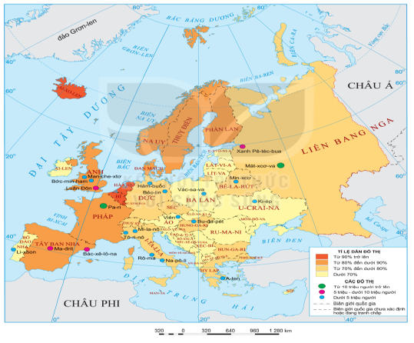
Xác định các thành phố trên 5 triệu dân ở châu Âu trên lược đồ .
Notes:
15

Slide 16
3. DI CƯ

Slide 17
Hoạt động cặp đôi:
Nghiên cứu mục 2 trong sgk, nhận xét:
- Thành phần chủng tộc chính ở châu Âu.
Nguyên nhân khiến dân cư châu Âu là châu lục đông dân từ thời cổ đại.
Hiện tượng di cư có ảnh hưởng như thế nào đến kinh tế - xã hội châu Âu

Slide 18
BÀI 2. ĐẶC ĐIỂM DÂN CƯ, XÃ HỘI CHÂU ÂU
3. DI CƯ
- Di cư trong nội bộ châu Âu ngày càng gia tăng và có ảnh hưởng đến dân số các quốc gia.
- Dân cư phần lớn là chủng người Ơ-rô-pê-ô-it
- Là khu vực nhập cư lớn. Năm 2019 châu Âu tiếp nhận khoảng 82 triệu người di dân quốc tế.

Slide 20
Khủng hoảng di cư vào châu Âu

Slide 21
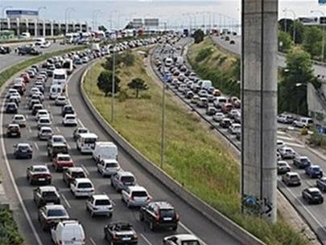
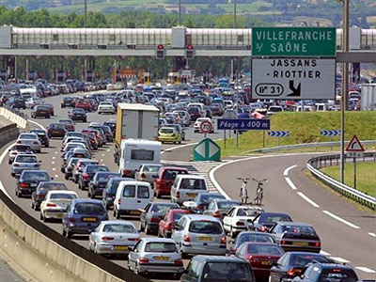
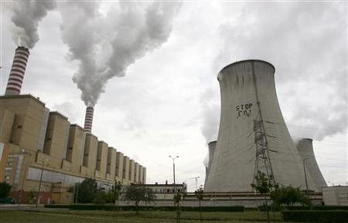
Hậu quả
Tiếng ồn giao thông đang đe dọa người dân
tại các đô thị châu Âu.
Từng dãy xe lưu thông trên đường phố Madrid – Tây Ban Nha
Nhà máy điện đốt than Belchatow - Ba Lan
thải ra carbon dioxide
Nhà máy điện hạt nhân tại Pháp

Slide 23
Bảng 1. Cơ cấu dân số theo nhóm tuổi ở châu Âu năm 1990 và năm 2020
Năm | 0-14 tuổi | 15-16 tuổi | Từ 65 tuổi
1990 | 20,5 | 66,9 | 12,6
2020 | 16,1 | 64,8 | 19,1
- Vẽ biểu đồ tròn thể hiện cơ cấu dân số theo nhóm tuổi ở châu Âu năm 1990 và năm 2020?
- Nêu nhận xét?

Slide 24
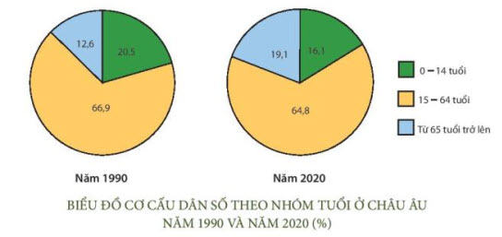
* Nhận xét:
- Cơ cấu dân số theo nhóm tuổi ở Châu Âu giai đoạn 1990 - 2020 có sự thay đổi:
+ Nhóm 0-14 tuổi chiếm tỉ lệ thấp, có xu hướng giảm. Năm 1990 là 20,5% và năm 2020 giảm xuống còn 16,1%, giảm 4,4 %.
+ Nhóm 15- 64 tuổi chiếm tỉ lệ lớn nhất nhưng cũng đang có xu hướng giảm. Năm 1990 là 66,9% năm 2020 là 64,8%, giảm 2,1 %.
=> Cơ cấu dân số già hóa

Slide 25
Nghiên cứu nội dụng SGK mục 2, bản đồ tỉ lệ dân số đô thị và một độ dân số đô thị ở châu Âu năm 2020 hoàn thành phiếu học tập
PHIẾU HỌC TẬP Tìm từ thích hợp điền vào chỗ trống - Từ thế kỉ………, quá trình đô thị hoá gắn liền với……………………………………………………….. - Ở các vùng công nghiệp lâu đời, nhiều đô thị ………… …………………………………………………………. - Vùng nông thôn ……………………………………….. - Châu Âu có mức đô thị hoá ………………………… - Các đô thị trên 5 triêu dân:……………………………… …………………………………………………………….
XIX
công nghiệp hoá
mở rộng
và nối liền với nhau tạo thành dải đô thị, cụm đô thị
đô thị hoá nông thôn nhanh
cao
Pa-ri, Mat-xco-va,
Luân Đôn, Ma-đrit, Xanh Pê-tec-bua, Bác-xê-lô-na

Slide 26
VẬN DỤNG
Về nhà tìm hiểu thông tin và viết thành bài báo cáo:
Tìm hiểu về ảnh hưởng của cơ cấu dân số già đến sự phát triển kinh tế-xã hội ở châu Âu?

Slide 27
Thank you!

